Slide 1

Gestionar la Carga de Trabajo Docente
Instructivo
Consultor
Cargo
Mes, año

Slide 2
Gestionar la carga de trabajo docente
01 | Overview
02 | Configuraciones
03 | Carga de Trabajo Docente
04 | Resumen

Slide 3
Overview
Gestionar la carga de trabajo docente

Slide 4

Overview: Mapa de capacidades
Gestionar la carga de trabajo docente

Slide 5
Overview: Macroproceso Gestionar Profesores
Gestionar la carga de trabajo docente
Gestionar la información de docente
Gestionar la carga de trabajo docente

Slide 6
Overview: Proceso gestionar la carga de trabajo docente
Gestionar la carga de trabajo docente
Tiene por objetivo asignar al docente a sus labores educativas y no educativas, con el objetivo de que cumpla con sus horas contratadas y no quede por debajo o por encima de su regla de contrato laboral.

Slide 7
Overview: Proceso gestionar la carga de trabajo docente
Gestionar la carga de trabajo docente
Podemos revisar la información por:
    Regla de carga de trabajo es el tipo de asignación general del docente, por ejemplo: Docente, Docente Investigador, Docente Pasante, Docente en comisión Administrativa, etc...
    Contrato es el tipo de contrato que tiene el docente, por ejemplo: Tiempo completo indefinido, Tiempo parcial definido, Por horas, Por honorarios, etc..
La carga de trabajo puede estar:
    Sobre las horas que indica la regla de trabajo (O).
    En el rango de horas que indica la regla de trabajo.
    Bajo las horas que indica la regla de trabajo (U).

Slide 8
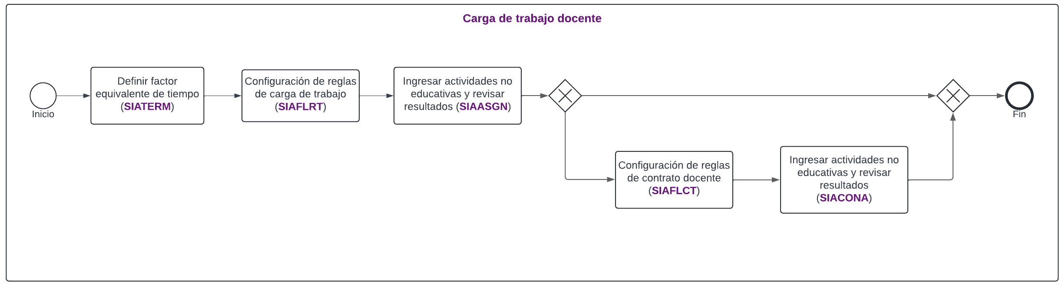
Gestionar la carga de trabajo docente
Overview: Proceso gestionar la carga de trabajo docente

Slide 9

Overview: Proceso gestionar la carga de trabajo docente
Gestionar la carga de trabajo docente
Todo LAC

Slide 10
CONFIGURACIONES
Gestionar la carga de trabajo docente

Slide 11
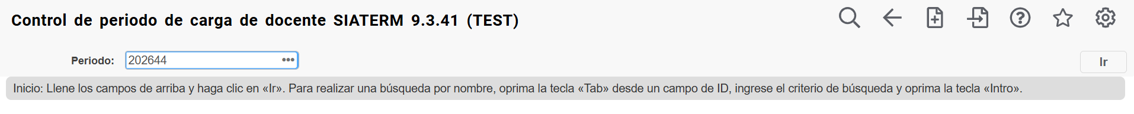
Configuraciones: SIATERM Control de periodo de carga de docente 1/2
Gestionar la carga de trabajo docente
1
2
Se inserta el periodo académico en al cual se definirá el Factor de Equivalencia de Tiempo
Presionar el botón ‘Ir’

Slide 12
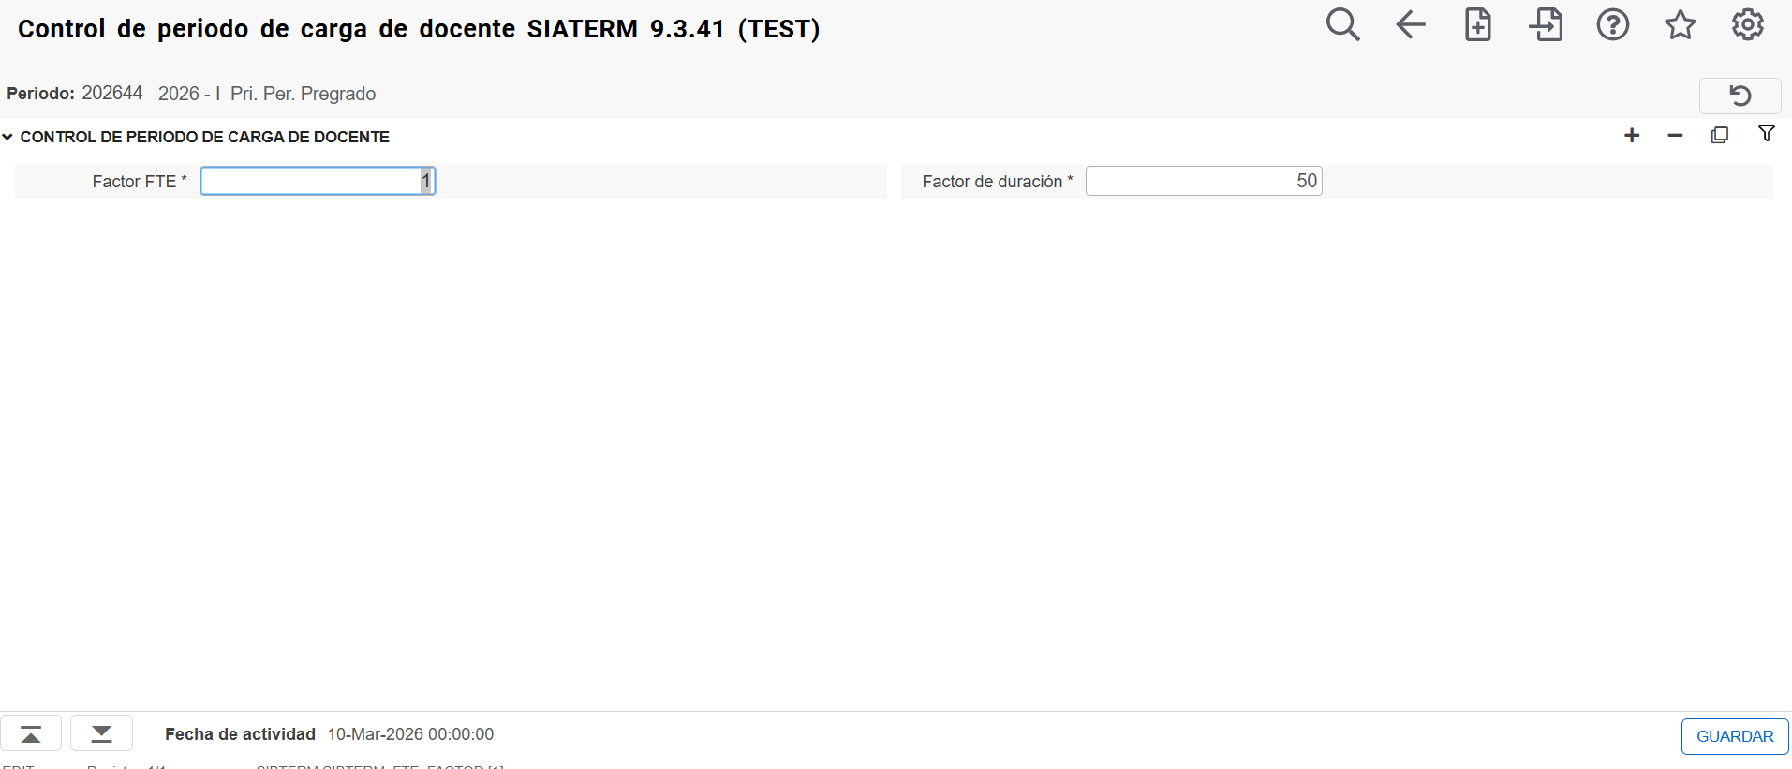
Configuraciones: SIATERM Control de periodo de carga de docente 2/2
Gestionar la carga de trabajo docente
3
4
En el campo Factor de duración se ingresa la equivalencia de minutos para la hora académica. En este caso se dice que la hora de clase equivale a 50 minutos.
Se ingresa el valor del campo ‘Factor FTE’ que representa el equivalente en horas de una jornada de tiempo completo (full-time equivalent, en inglés), siendo una forma de medir la cantidad de empleados a tiempo completo que se necesitarían para llevar a cabo el trabajo realizado. En este caso, quiere decir que cada 50 horas equivalen a 1 FTE.
Estos valores pueden ser eliminados presionando le botón ‘Eliminar’ o dejándolos en blanco en cada campo, pero esto generaría que no se desarrollará el análisis a la carga académica por FTE de periodo en la página de Asignación Docente (SIAASGN).
Guardar información
5

Slide 13
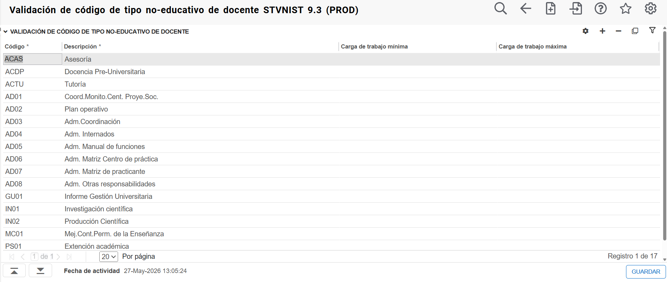
Configuraciones: STVNIST Validación de código de tipo no educativo del docente
Gestionar la carga de trabajo docente
1
2
3
Se debe definir un código y una descripción que identifique el tipo no educativo del docente que se utilizará en la página de SIAINST.
Presione la opción Insertar (+)
Ingrese el código: campo de 4 caracteres. Campo obligatorio.
Ingrese la Descripción del código. Campo de 30 caracteres. Campo obligatorio.
Guarde los datos.
Guardar información

Slide 14
CARGA DE TRABAJO DOCENTE
Gestionar la carga de trabajo docente

Slide 15
Carga de Trabajo Docente– Regla de Carga de Trabajo

Slide 16
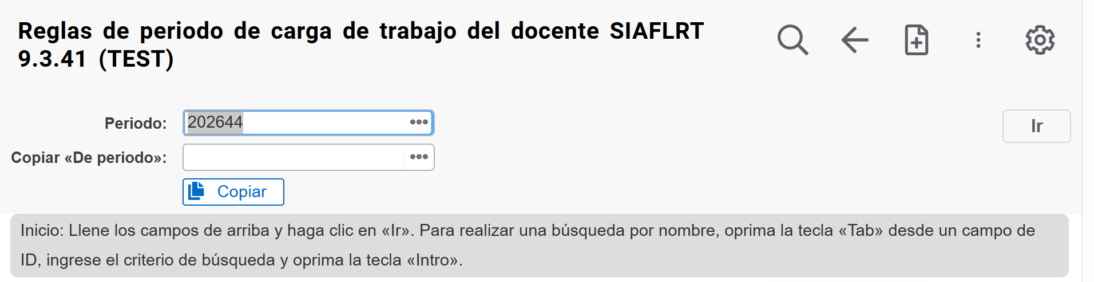
Configuraciones: SIAFLRT Reglas de periodo de carga de trabajo de docente 1/2
Gestionar la carga de trabajo docente
1
2
Se debe ingresar el Periodo Académico sobre el cual se definirá la regla de carga de trabajo.
Presionar el botón ‘Ir’

Slide 17
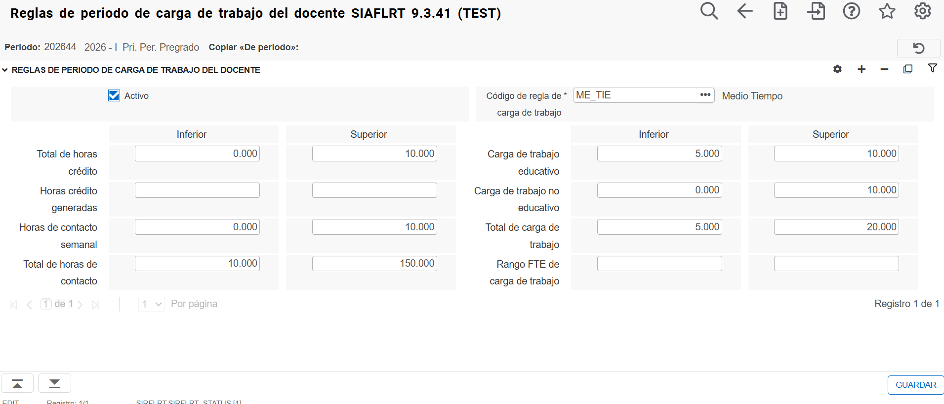
Configuraciones: SIAFLRT Reglas de periodo de carga de trabajo de docente 2/2
Gestionar la carga de trabajo docente
4
3
Lo primero es ratificar que la regla cuente con la casilla activada del campo ‘Activo’.
Se debe ingresar en el campo ‘Código de regla de carga de trabajo’ aquel valor al cual se configurarán los parámetros a medir,

Slide 18
Configuraciones: SIAFLRT Reglas de periodo de carga de trabajo de docente 2/2
Gestionar la carga de trabajo docente
5
Las reglas de carga de trabajo se clasifican en 3 grupos de medición:
Horas crédito
  Totales: suma de créditos de NRCs a su cargo.
  Generadas: créditos del NRC por número de alumnos inscritos.
Horas de contacto
  Semanales: suma de horas semanales de NRCs a su cargo (SSASECT).
  Totales: horas semanales por # de semanas del NRC menos festivos. El número de semenas depende de la fecha de inicio y fin de cada NRC.
Los valores Inferior y Superior son el rango que cada profesor debe cumplir.

Slide 19
Configuraciones: SIAFLRT Reglas de periodo de carga de trabajo de docente 2/2
Gestionar la carga de trabajo docente
Carga de Trabajo (usado para profesor tiempo completo o de planta)
  Educativa: valor que viene desde el catálogo de cursos (SCACRSE).
  No Educativa: valor registrado en SIAASGN.
  Total: total de carga educativa y no educativa, no se suma automáticamente.
  Rango FTE: a cuantos FTE debe de equivaler.
Los valores Inferior y Superior son el rango que cada docente debe cumplir
6
Guardar información

Slide 20
ANÁLISIS DE LA CARGA DE TRABAJO DOCENTE – REGLA DE CARGA DE TRABAJO

Slide 21
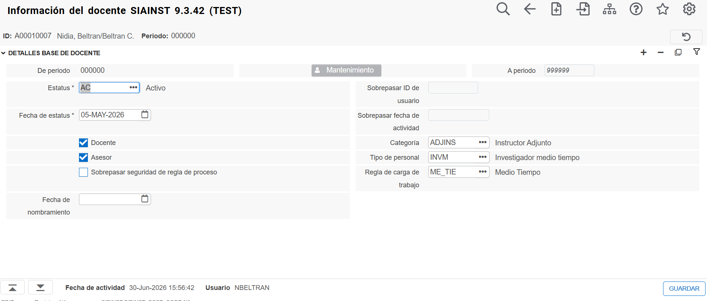
Premisa: SIAINST Información de docente / asesor
Gestionar la carga de trabajo docente
Las reglas por Carga de Trabajo requieren que los docentes a analizar cuenten con un registro definido en el campo ‘Regla de carga de trabajo’ de la página administrativa SIAINST.
Nota: el detalle de la operación de esta página administrativa se desarrolla en el instructivo Información de Docentes

Slide 22
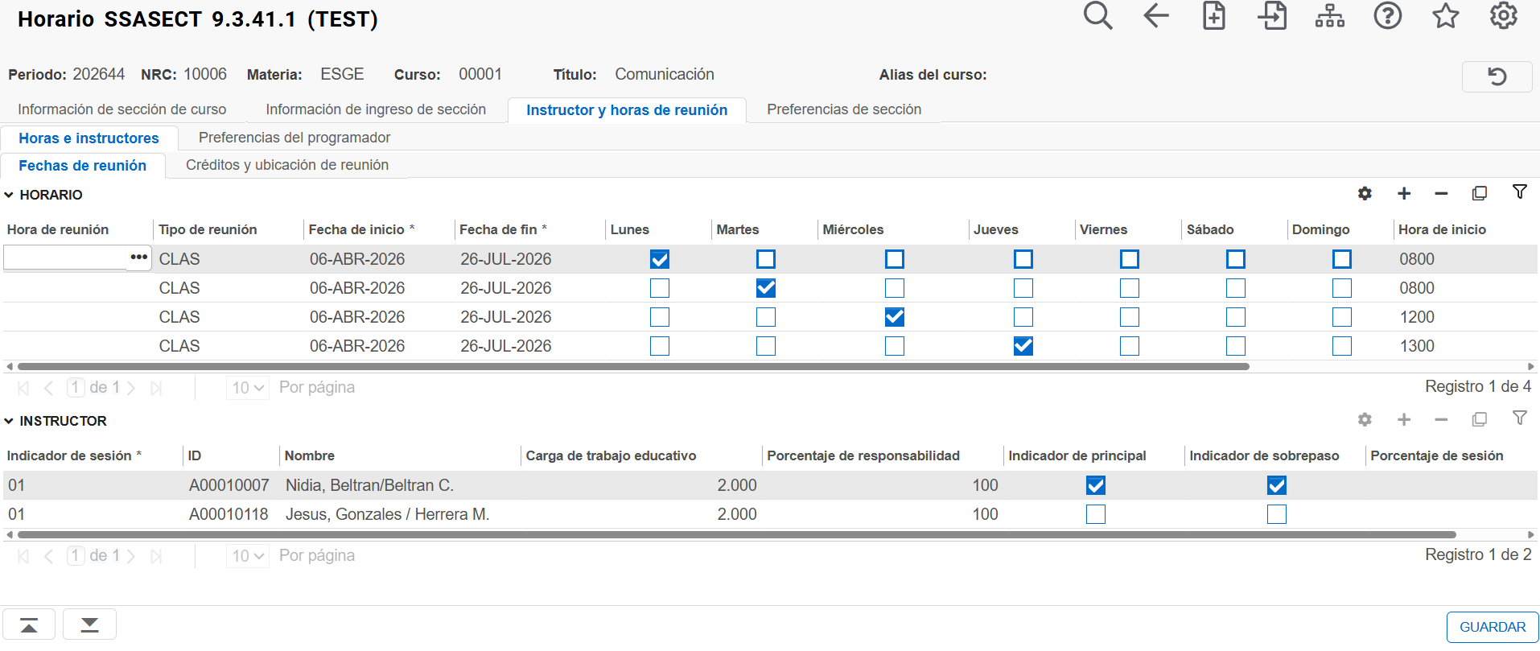
Premisa: SSASECT Horario
Gestionar la carga de trabajo docente
El docente debe estar asignado al menos a un NRC dentro del periodo académico a analizar para estimar la carga académica educativa.

Slide 23
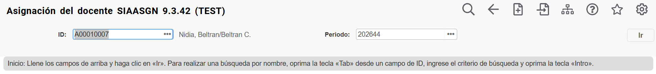
Configuraciones: SIAASGN Asignación de docente 1/6
Gestionar la carga de trabajo docente
1
2
Presionar el botón ‘Ir’
La página «Asignación docente» se usa para ingresar y mantener la información de asignación para un periodo por docente o asesor.
Se ingresa el ID del Docente y el Periodo Académico al cual se analizará su Carga Académica y No-Académica

Slide 24
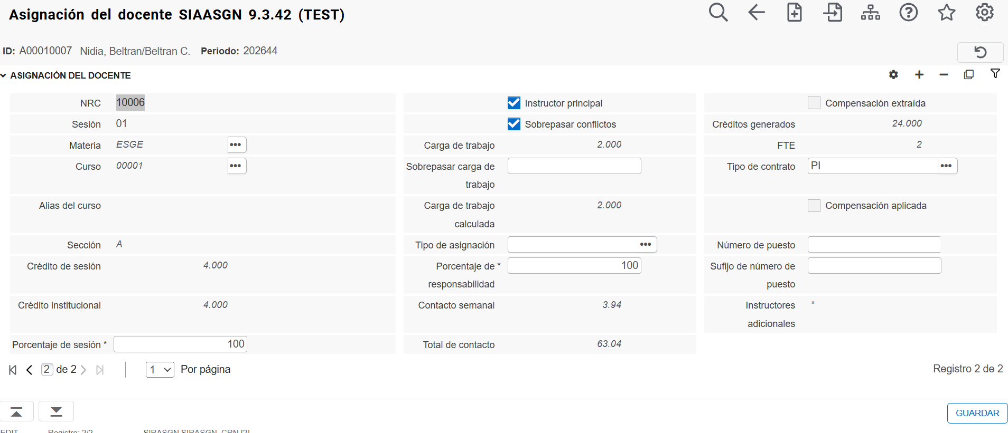
Configuraciones: SIAASGN Asignación de docente 2/6
Gestionar la carga de trabajo docente
En esta sección se visualiza la carga de trabajo por NRC que tenga asociado el docente. Inclusive podemos realizar algunas modificaciones a los porcentajes de sesión y responsabilidad. Adicionalmente podemos sobrepasar la carga de trabajo que viene de SCACRSE y también asignar o cambiar el tipo de contrato que tiene el docente (podemos predefinir que cargue un contrato por defecto en SIAINST).
Si hicimos alguna modificación, guardamos
4
3
Bloque siguiente

Slide 25
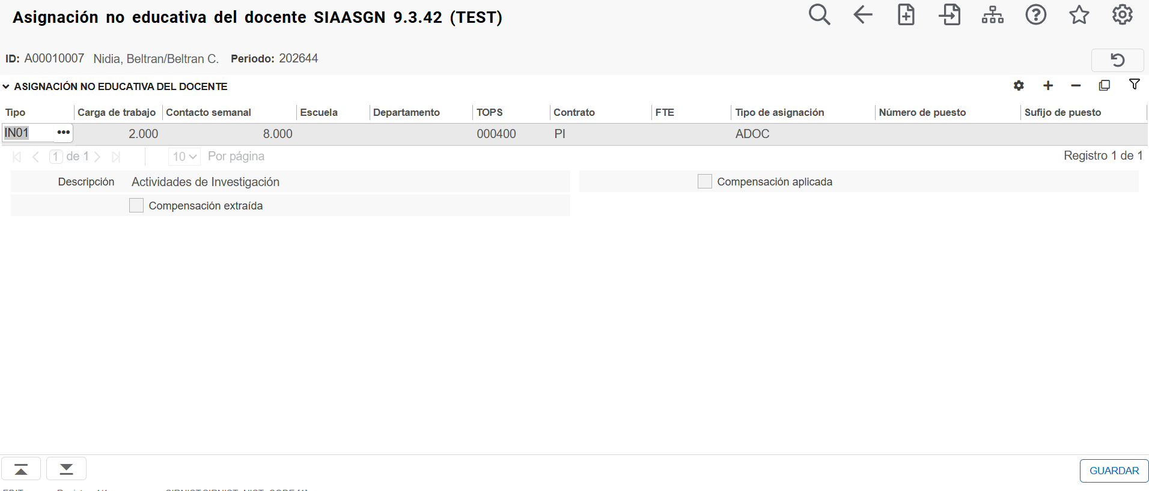
Configuraciones: SIAASGN Asignación de docente 3/6
Gestionar la carga de trabajo docente
5
5. Presione el botón Insertar para crear un nuevo registro o utilice el botón Eliminar si requiere eliminar un registro existente.
6
7
8
9
6. En esta sección registramos la labor no educativa que tuviera asociado el docente.
Lo primero es definir el tipo de actividad (campo ‘Tipo’), para lo cual se selecciona el tipo no educativo de docente definido en STVNIST.
7 y 8: Luego registramos las horas que se ocuparon para esta actividad en el campo Carga de trabajo y Contacto semanal.
9. También esta asignación puede encontrarse relacionada al Tipo de Contrato al que pertenece esta actividad.
Guardamos información
11
Bloque siguiente
10

Slide 26
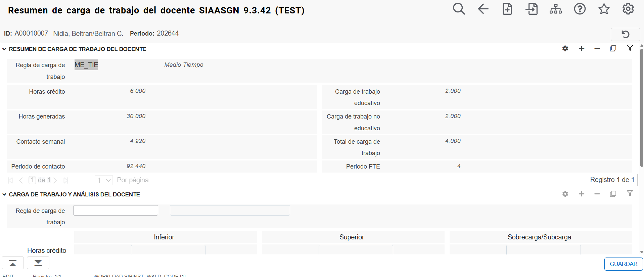
Configuraciones: SIAASGN Asignación de docente
Gestionar la carga de trabajo docente
En este bloque aparece un resumen de la carga horario docente.
Siguiente sección
12

Slide 27
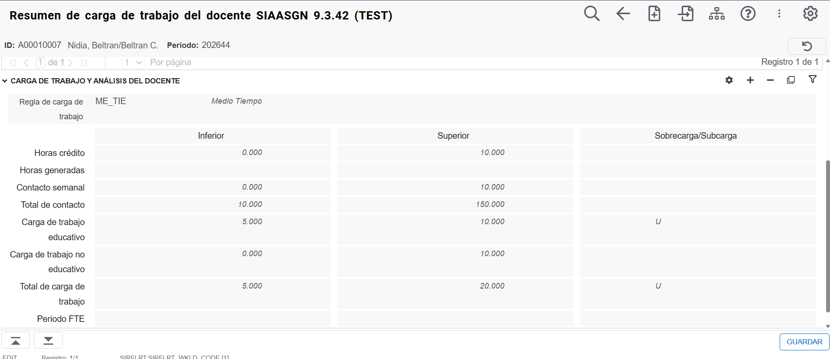
Configuraciones: SIAASGN Asignación de docente
Gestionar la carga de trabajo docente
En la siguiente sección, se calcula para cada criterio de carga de trabajo si el docente se encuentra con una sobrecarga (O) y/o una subcarga (U) del docente. En la imagen podemos ver que el docente está bajo la carga esperada en términos de creditaje y carga de trabajo educativa, pero está con una sobrecarga de trabajo a nivel No-Educativo.

Slide 28
Regla de Carga de Trabajo– Regla de Contrato de Docente

Slide 29
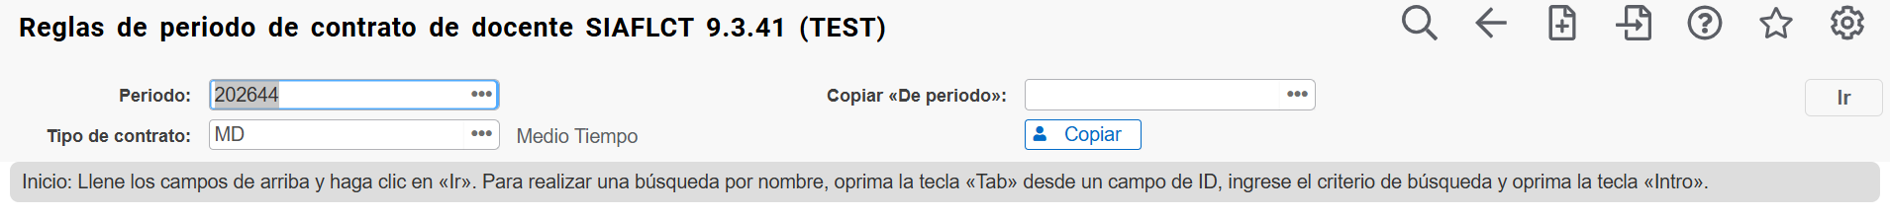
Configuraciones: SIAFLCT Reglas de periodo de contrato de docente 1/2
Gestionar la carga de trabajo docente
1
2
Presionar el botón ‘Ir’
Se debe ingresar el Periodo Académico y el Tipo de Contrato sobre el cual se definirá la regla por contrato docente a configurar

Slide 30
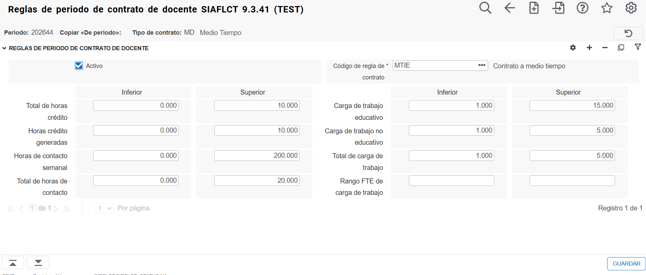
Configuraciones: SIAFLCT Reglas de periodo de contrato de docente 2/2
Gestionar la carga de trabajo docente
3
4
Lo primero es ratificar que la regla cuente con la casilla activada del campo ‘Activo’.
Se debe ingresar en el campo ‘Código de regla de contrato’ aquel valor al cual se configurarán los parámetros a medir.

Slide 31
Configuraciones: SIAFLCT Reglas de periodo de contrato de docente 2/2
Gestionar la carga de trabajo docente
5
Las reglas de carga de trabajo se clasifican en 3 grupos de medición:
Horas crédito
  Totales: suma de créditos de NRCs a su cargo.
  Generadas: créditos del NRC por número de alumnos inscritos.
Horas de contacto
  Semanales: suma de horas semanales de NRCs a su cargo (SSASECT).
  Totales: horas semanales por # de semanas del NRC menos festivos.
Los valores Inferior y Superior son el rango donde el profesor lleva un dictado dentro de lo esperado.

Slide 32
Configuraciones: SIAFLCT Reglas de periodo de contrato de docente 2/2
Gestionar la carga de trabajo docente
6
Carga de Trabajo (usado para profesor tiempo completo o de planta)
  Educativa: valor que viene desde el catálogo de cursos (SCACRSE).
  No Educativa: valor registrado en SIAASGN.
  Total: total de carga educativa y no educativa, no se suma automáticamente.
  Rango FTE: a cuantos FTE debe de equivaler.
Los valores Inferior y Superior son el rango donde el profesor lleva un dictado dentro de lo esperado.
Guardar información
7

Slide 33
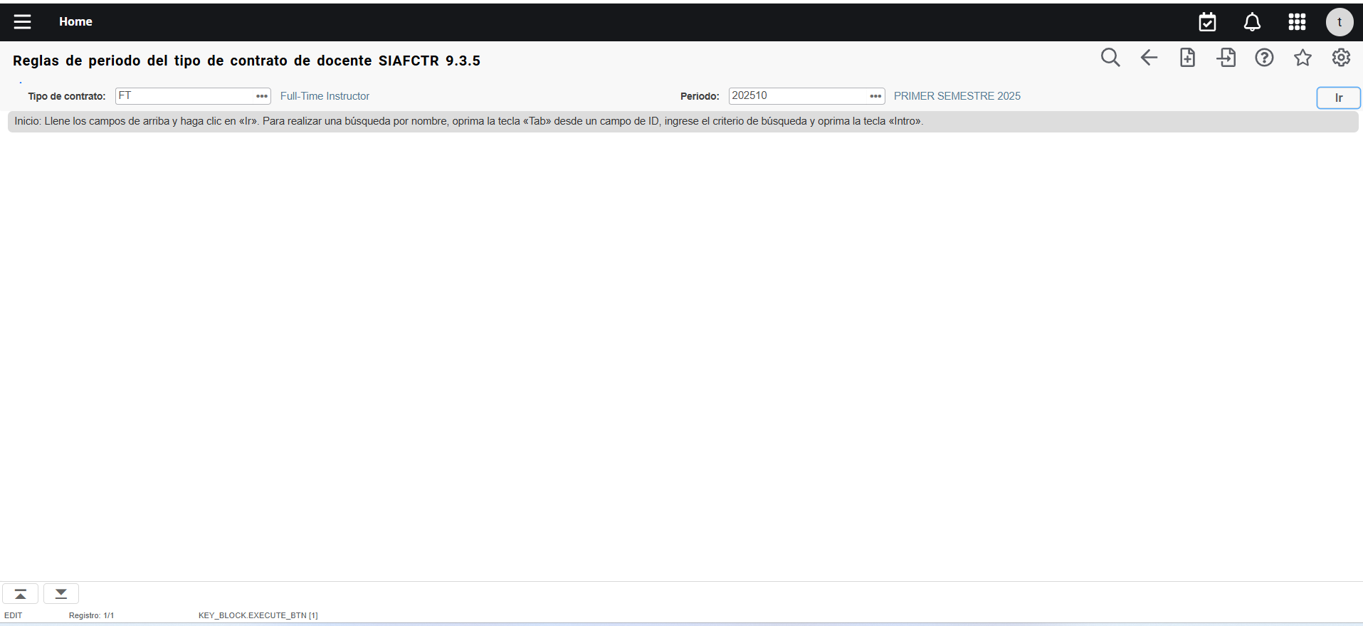
Configuraciones: SIAFCTR Reglas de periodo de tipo de contrato de docente
Gestionar la carga de trabajo docente
1
2
3
Presionar el botón ‘Ir’
1, 2, y 3. Se debe ingresar el Tipo de Contrato y el Periodo Académico sobre el cual se definirá la regla por contrato docente a evaluar. Posteriormente se debe presionar el botón 'Ir'.

Slide 34
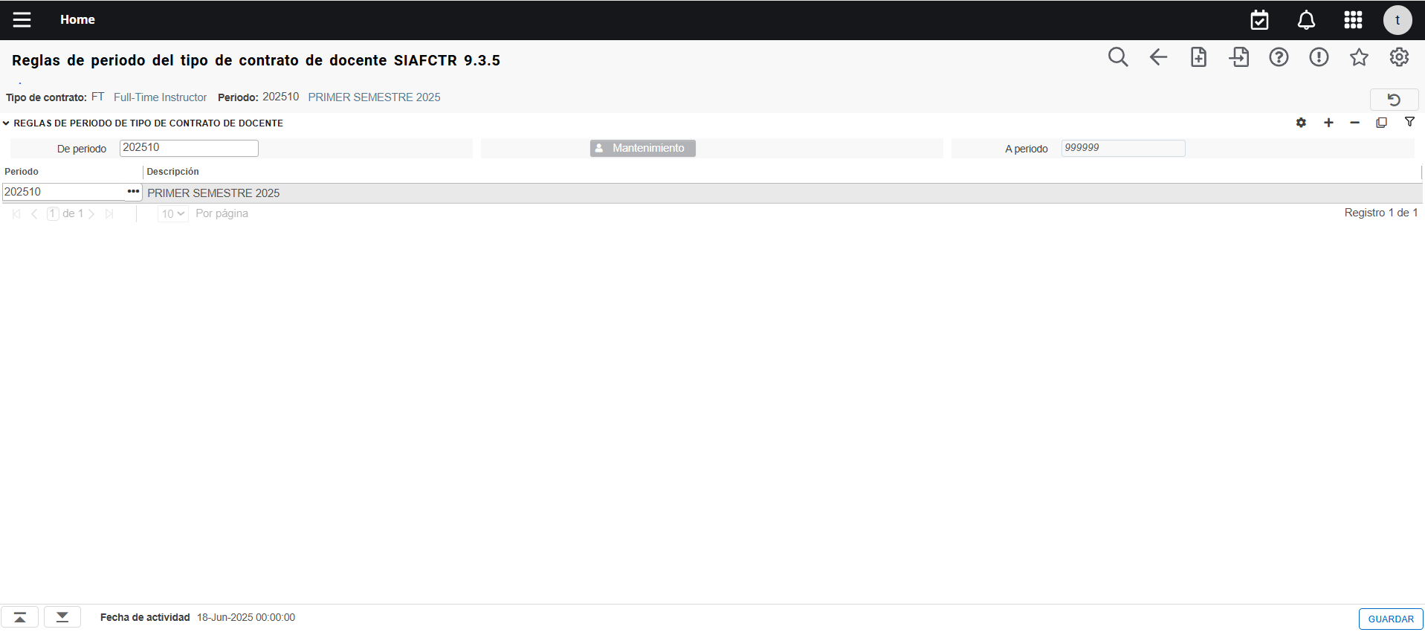
Configuraciones: SIAFCTR Reglas de periodo de tipo de contrato de docente
Gestionar la carga de trabajo docente
4
5
4 y 5. En esta página administrativa se debe incorporar los periodos académicos que serían considerados en la evaluación de la carga académica del docente, lo que se visualizaría en SIACONA.

Slide 35
Análisis de la Carga de Trabajo – Regla de Contrato Docente

Slide 36
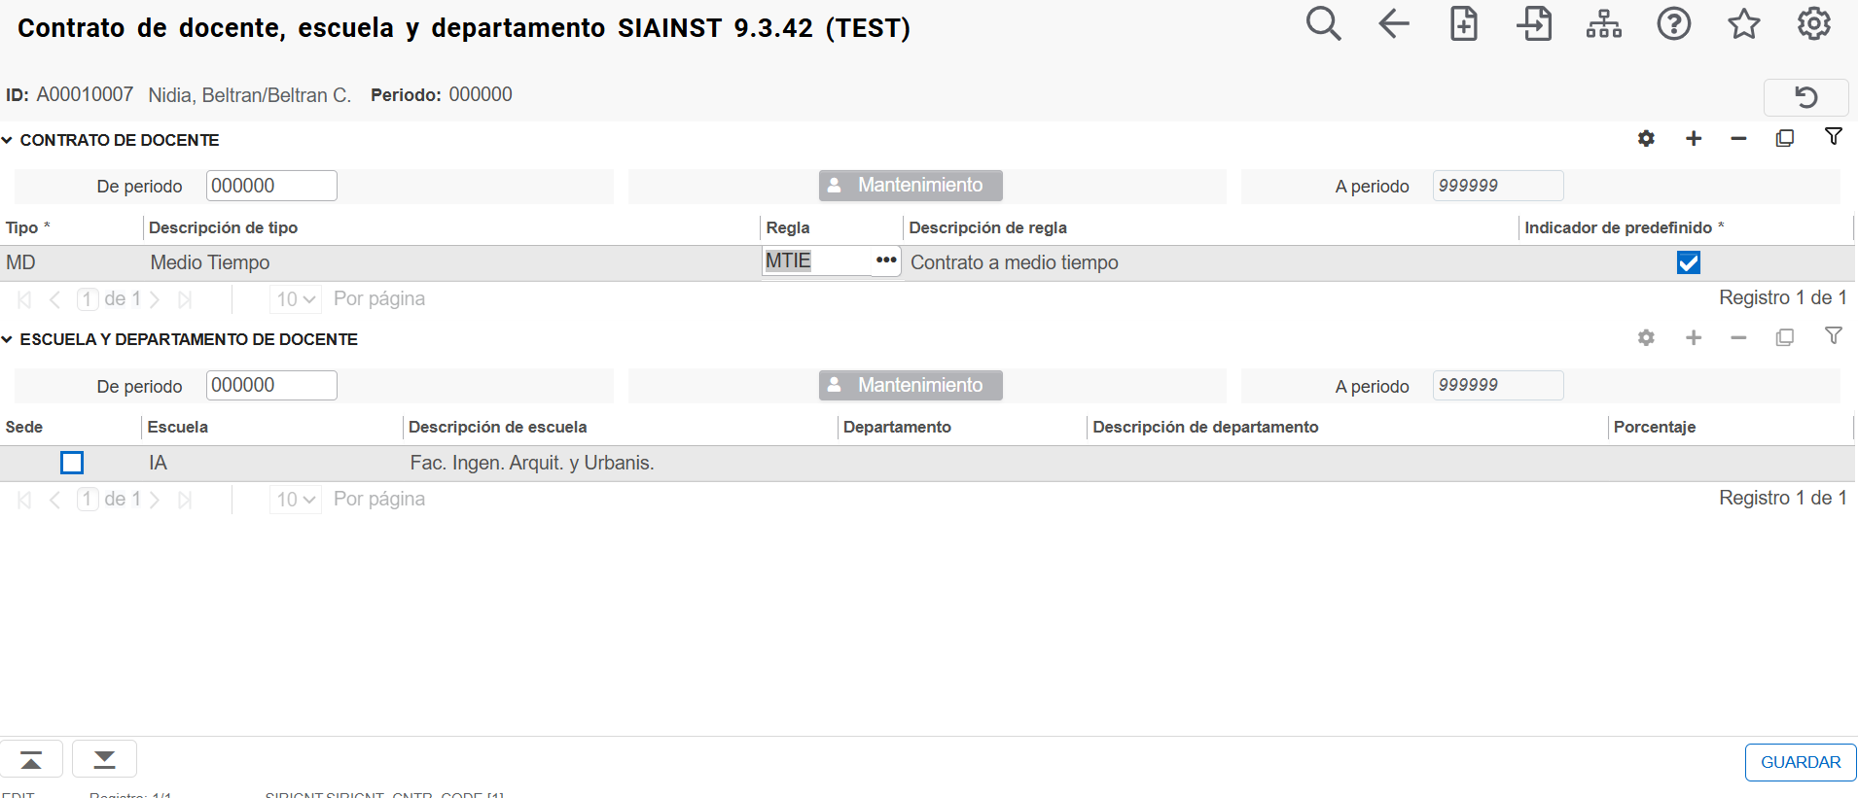
Premisa: SIAINST Información de docente / asesor
Gestionar la carga de trabajo docente
Las reglas por Contrato Docente requieren que los docentes a analizar cuenten con un registro definido en la sección ‘Contrato de Docente’ de la página administrativa SIAINST, además dicho registro debe contar con el campo ‘Regla’ definido.

Slide 37
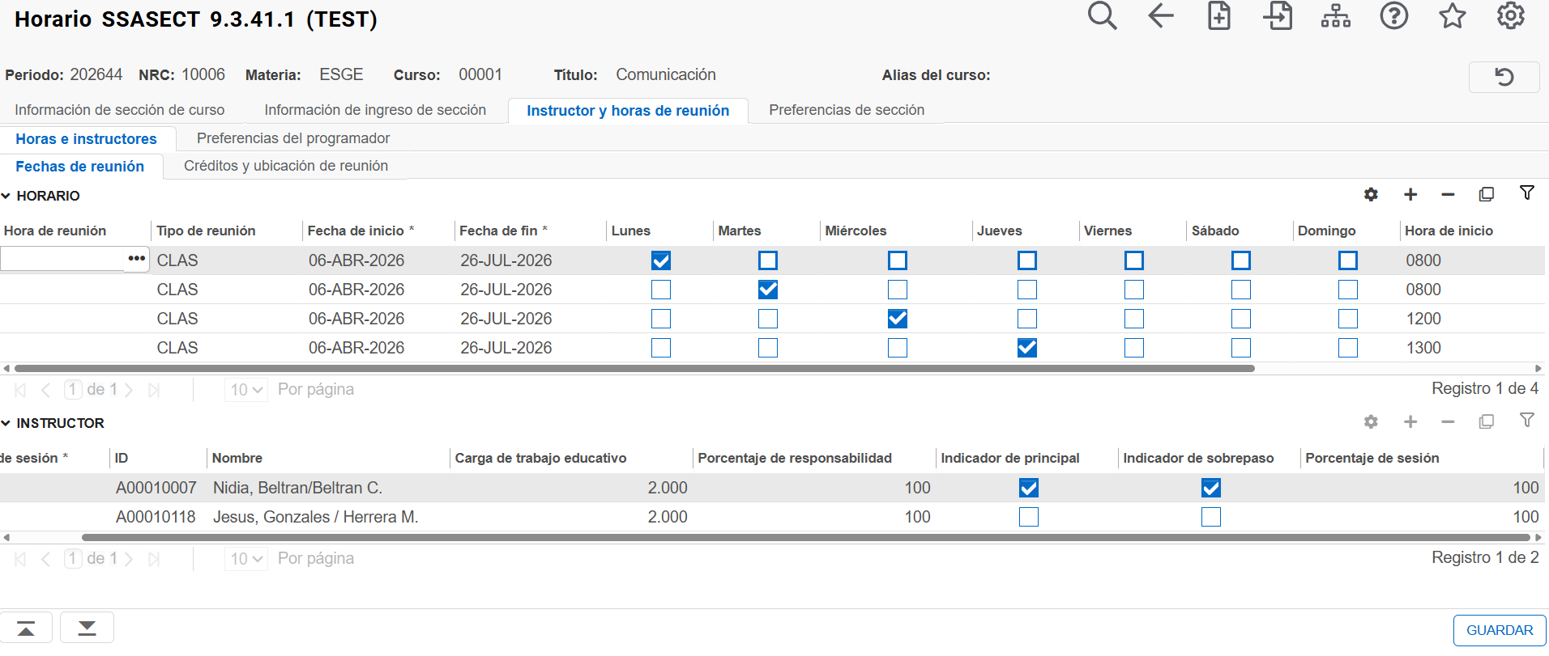
Premisa: SSASECT Horario
Gestionar la carga de trabajo docente
El docente debe estar asignado al menos a un NRC dentro del periodo académico a analizar para estimar la carga académica educativa.

Slide 38
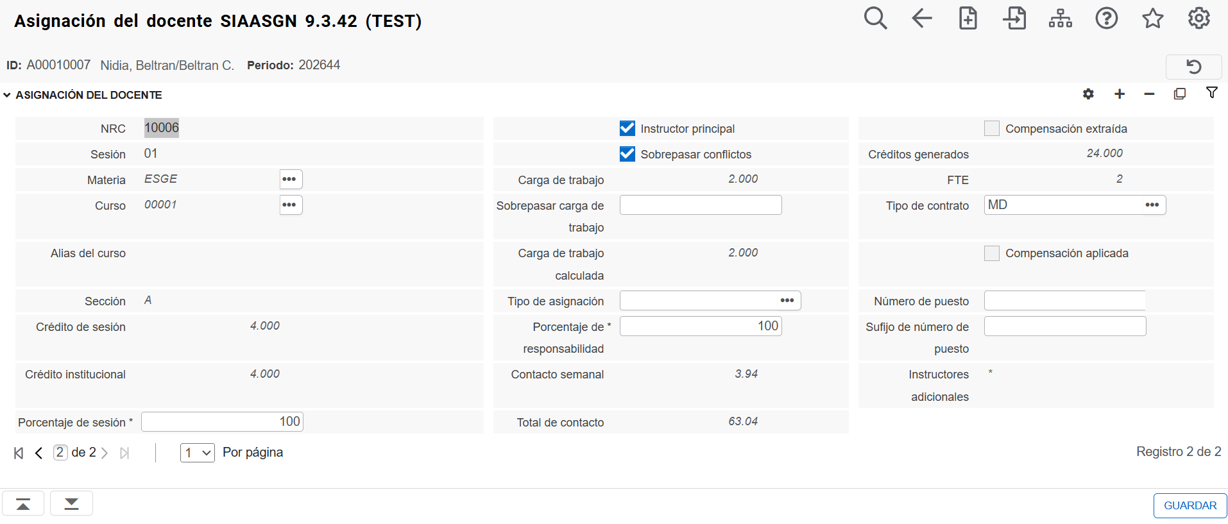
Premisa: SIAASGN Asignación de docente
Gestionar la carga de trabajo docente
Se requiere definir aquellos NRC que tributan a un tipo de contrato específico por parte del Docente,.

Slide 39
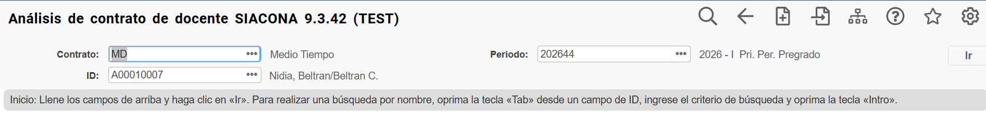
Configuraciones: SIACONA Análisis de contrato de docente 1/2
Gestionar la carga de trabajo docente
1
2
Presionar el botón ‘Ir’
Se ingresa el Contrato, el Periodo Académico y el ID del Docente al cual se analizará su Carga Académica y No-Académica

Slide 40
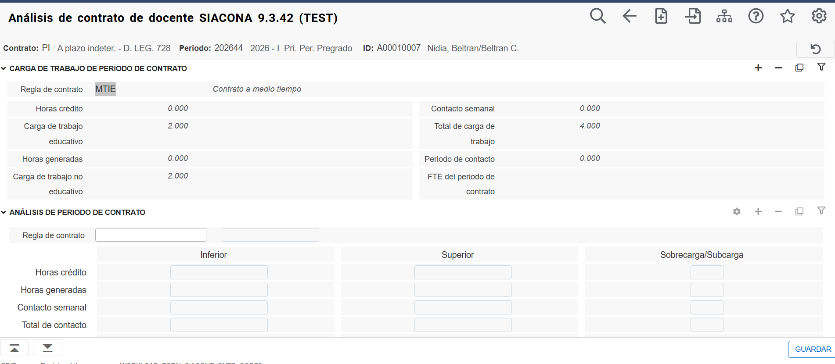
Configuraciones: SIACONA Análisis de contrato de docente 1/2
Gestionar la carga de trabajo docente
En este bloque aparece un resumen de la carga horario docente en función al total de NRC asociados al Contrato.
Siguiente sección
3

Slide 41
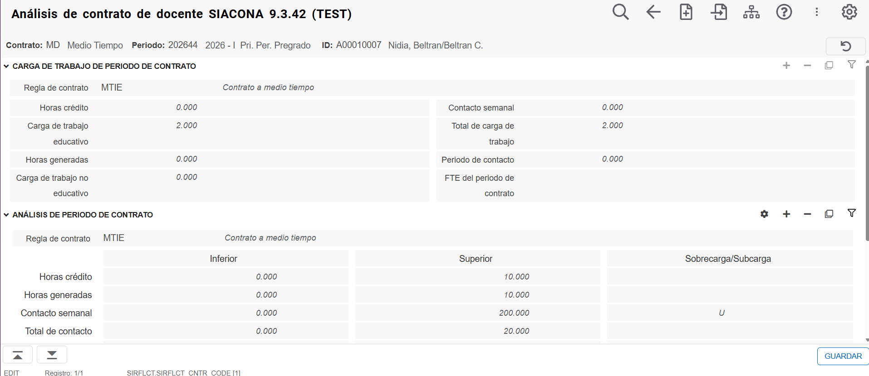
Configuraciones: SIACONA Análisis de contrato de docente 1/2
Gestionar la carga de trabajo docente
4
En la sección Análisis de periodo de contrato, se calcula la carga de trabajo del docente en función al conjunto de NRC asociados al contrato (MD) en función a la regla de contrato (MTIE), clasificándola en sobrecarga (O) y/o subcarga (U).

Slide 42
Configuraciones: SIACONA Análisis de contrato de docente 1/2
Gestionar la carga de trabajo docente
5
En la imagen podemos ver que el docente está bajo la carga mínima esperada (U) en términos de creditaje y trabajo educativo, pero está con una Sobrecarga de trabajo (O) a nivel No-Educativo.

Slide 43
RESUMEN
Gestionar la carga de trabajo docente
Gestionar la Carga de Trabajo Docente:
Ellucian Student permite analizar la carga docente para poder tomar decisiones acerca del dictado de horas y asignación de labor no educativa de un docente.
La evaluación de la carga de trabajo de los docentes puede ser realizada en función a la “Regla de Carga de Trabajo’ de SIAINST, luego visualizada en SIAASGN.
De igual forma, la evaluación de la carga de trabajo de los docentes puede ser realizada en función al ‘Tipo de Contrato Docente y Regla de Contratos’ asignados en SIAINST, mismos que luego son visualizados en SIACONA

Slide 44
MUCHAS GRACIAS
Consultor.
Correo@ellucian.com

